Slide 1




Progetto Stage

Slide 2
Assicurazioni auto Unipol
Carrozzerie
Ricambisti
Ridurre tempistiche gestione sinistri

Slide 3
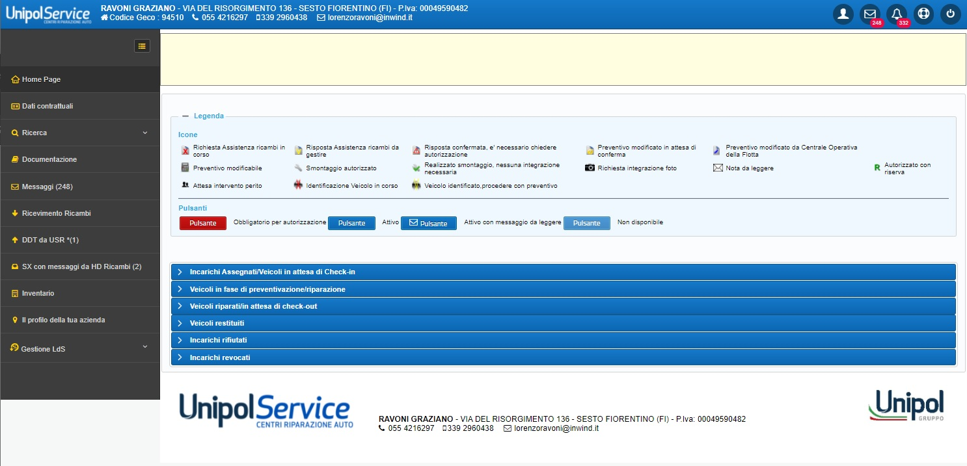
Gestione Sinistri
Lato Carrozzeria
Preventivi costo ricambi + riparazione
Ricambi, forniti da AP&B o autoapprovvigionati
Documentazione

Slide 4
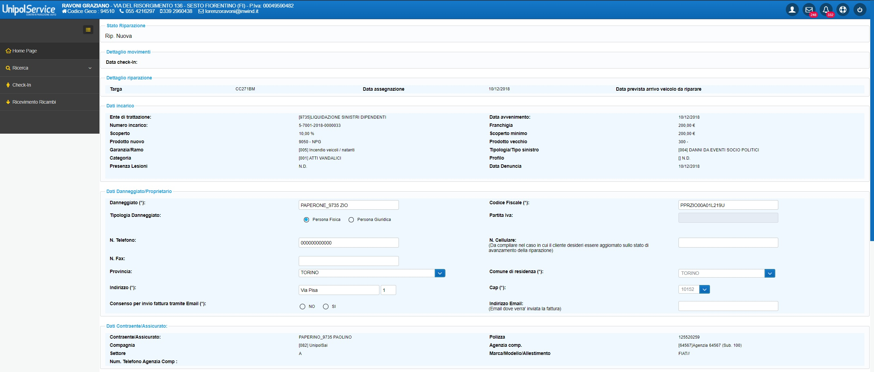
Gestione Sinistri
Lato Carrozzeria
Preventivi costo ricambi + riparazione
Ricambi, forniti da AP&B o autoapprovvigionati
Documentazione

Slide 5
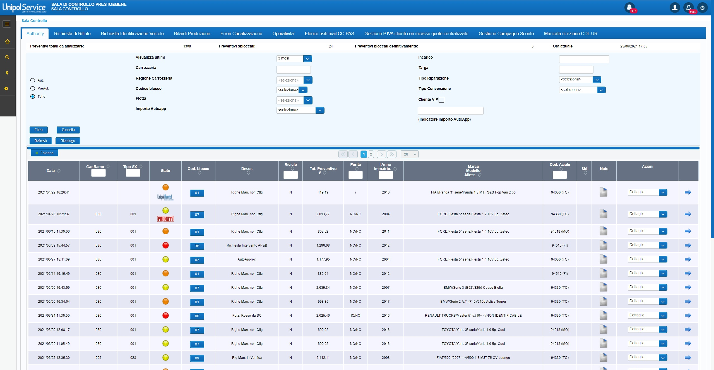
Gestione Sinistri
Lato AP&B
Accettazione/rifiuto preventivi
Fornitura ricambi
Richiesta perito

Slide 6
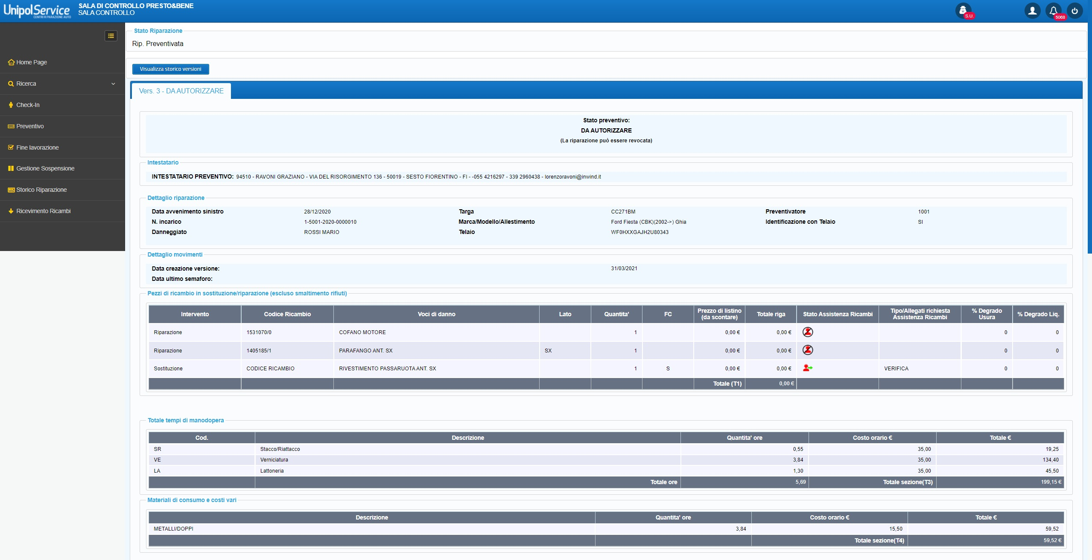
Gestione Sinistri
Lato AP&B
Accettazione/rifiuto preventivi
Fornitura ricambi
Richiesta perito

Slide 7
Progetto formazione
Realizzare una web app utilizzando le stesse tecnologie del cliente:
J2EE/Spring
CDI
JPA
JSF
PrimeFaces
Altre tecnologie utilizzate:
Tomcat
MySQL

Slide 8
Progetto formazione
Schema DB
User
id
firstName
lastName
Employees
id
userId
companyId
Companies
id
name

Slide 9
Progetto formazione
Interfaccia

